Slide 1
나만의 여행 가이드
2018-2 자료구조 설계 개인프로젝트
디지털이미징공학과 20155857 손희덕

Slide 2
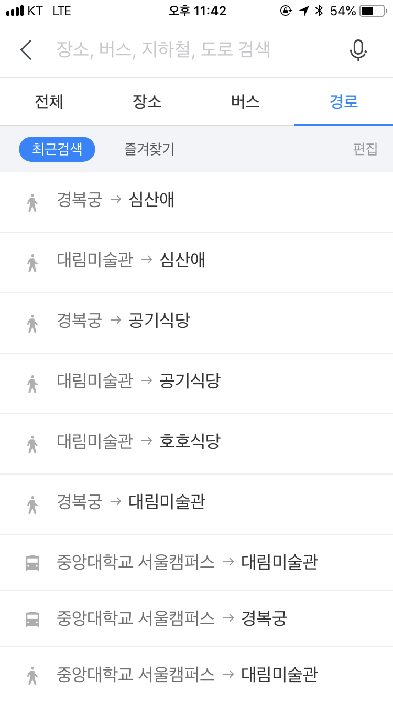

IDEA BUILDING
9.11[화] 16:00 ~ 22:00
경복궁, 대림미술관, 호호식당, 심산애
갈 곳은 많지만 시간은 정해져 있다.
경복궁 먼저? 미술관 먼저?
✓ 경복궁 ➤ 호호식당 ➤ 대림미술관 ➤ 심산애

Slide 3
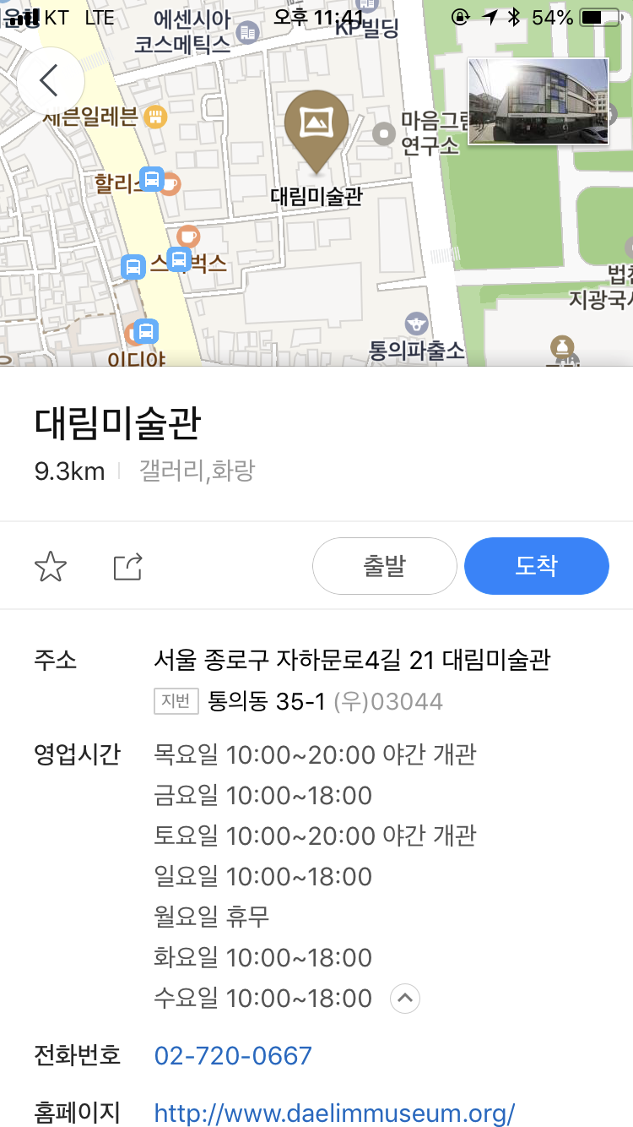

IDEA BUILDING
9.11[화] 16:00 ~ 22:00
✓ 경복궁 ➤ 호호식당 ➤ 대림미술관 ➤ 심산애
휴무일, 개/폐관 시간, 공사
다양한 이유로 일정에 지장이 생긴다.
✓ 대림미술관 ➤ 호호식당 ➤ 경복궁 ➤ 심산애
최적의 코스 짜기 프로그램
제한점 : 데이터가 너무 방대하다.

Slide 4

자유여행, 나는 가고 싶은 곳은 많고 시간은 정해져 있다. 나의 여행 코스는?
01. IDEA
나에게 주어진 시간은?
9.3(월) ~ 9.5(수)
어디를 가고 싶은가?
A, B ,C ,D,E,F
나의 교통 수단은?
뚜벅이..ㅜ

Slide 5
Graph의 구조는? Vertex = Attraction edge = Path

Slide 6
Graph Model
02. Model
Vertex[Attraction]
Edge[Path]
= 가고 싶은 관광지
- 개관, 폐관, 휴무 정보
- 평균 관람 시간
- 교통 정보
= 추천 경로
판단 기준
- 이동 시간
- 관람 시간
- 여행 일정 [날짜, 시간]
- 관광지 운영 정보
Result
9.3 [월]
-A[예상관람시간 : @시간]
예상 이동시간 : #시간
-B[예상관람시간 : @시간]
예상 이동시간 : #시간
-C[예상관람시간 : @시간]
❗️주의 : 폐관 시간 20시!
9.4 [화]
-D[예상관람시간 : @시간]
❗️주의 : 점심시간 12시 ~ 13시!
예상 이동시간 : #시간
-E[예상관람시간 : @시간]
9.5 [금]
-F[예상관람시간 : @시간]
❗️주의 : 오픈 시간 9시!
예상 이동시간 : #시간
-G[예상관람시간 : @시간]
예상 이동시간 : #시간
-H[예상관람시간 : @시간]

Slide 7
Data Structure
02. Solving
Attraction Data
Graph Attraction
관광지의 수는 쉽게 변하지 않는다.
-> 구조체 행렬에 데이터를 저장한다.
구조체 변수
개관,휴관,폐관 정보(요일 별)
평균 관람시간 등
가고 싶은 관광지의 모임
사용자가 입력한 관광지의 목록을Attraction Data에서 정보를 가져와
그래프 노드를 형성한다.
Path
Graph Attraction 사이의 이동시간
개관 ,폐관 ,교통 정보를 인자로
시간, 요일에 따라
Dynamic Graph의 Edge

Slide 8
Data Structure_Path
02. Solving
관광 시작 시간, 종료 시간을 입력 -> 30분 단위의 Time Table
개관,휴관,폐관 정보를 기준으로 한 Path Time Table
[Path]
Graph Attraction B
시간 | A | C | D | E | F | G | H[방문]
16:30 | 40 | 20 | 120 | 140 | ∞ | 30 | ∞
17:00 | 40 | 20 | 120 | 140 | ∞ | 30 | ∞
17:30 | 40 | 20 | 120 | 140 | ∞ | 30 | ∞
18:00 | ∞ | 20 | 120 | ∞ | ∞ | 30 | ∞
18:30 | ∞ | 20 | 120 | ∞ | ∞ | 30 | ∞
19:00 | 40 | 20 | 120 | ∞ | ∞ | 30 | ∞
19:30 | 40 | ∞ | 120 | ∞ | ∞ | 30 | ∞
20:00 | 40 | ∞ | 120 | ∞ | ∞ | 30 | ∞
20:30 | 40 | ∞ | 120 | ∞ | ∞ | 30 | ∞
From B To ? 경로 순위 : C,G,A…………D,E

Slide 9
Data Structure_Route
02. Solving
시간 | 9.19[수] | 9.20[목] | 9.21[금]
1000 | A | E | F
1030 | A | E | F
1100 | A | E | F
1130 | A | E | F
1200 | A | E | F
1230 | C | E | F
1300 | C | B | F
1330 | C | B | G
. . .
1830 | D | H | G
1900 | D | H | G
1930 | D | H | I
2000 | D | H | I
2030 | D | H | I
2100 | D |  | I
2130 | D |  | I
2200 | D |  | I
결과값에 해당하는 부분
요일 별 관광 추천 경로를 저장
Linked List를 활용한 Stack구조를 사용
Attraction | 관광 시간 | 도착시간 | 출발시간
A | 120 | 10:00 | 12:00
60
C | 180 | 13:00 | 16:00
30
H | 90 | 16:30 | 18:00
30
D | 210 | 18:30 | 21:30

Slide 10
Solution
02. Solving
STACK을 활용한 미로 찾기 예제 활용
현재의 위치
현재의 시간
현재의 날짜
위의 정보를 기반으로 현재에서 형성되는
Dynamic Graph로
Routh Stack의 Top에 들어갈 최적의 Attraction을 찾는다.
Time Table을 형성하지 못한다면,
Pop시켜 해당 노드에서 차 순위 노드로 이동
Time Table을 채울 때 까지 반복
A에서 경로 순위 : 1. B 2. C
시간 | 9.19[수]
1000 | A
1030 | A
1100 | A
1130 | A
1200 | A
1230 | B
1300 | B
1330 | B
1400
1430
시간 | 9.19[수]
1000 | A
1030 | A
1100 | A
1130 | A
1200 | A
1230 | C
1300 | C
1330 | C
1400 | T
1430 | T

Slide 11


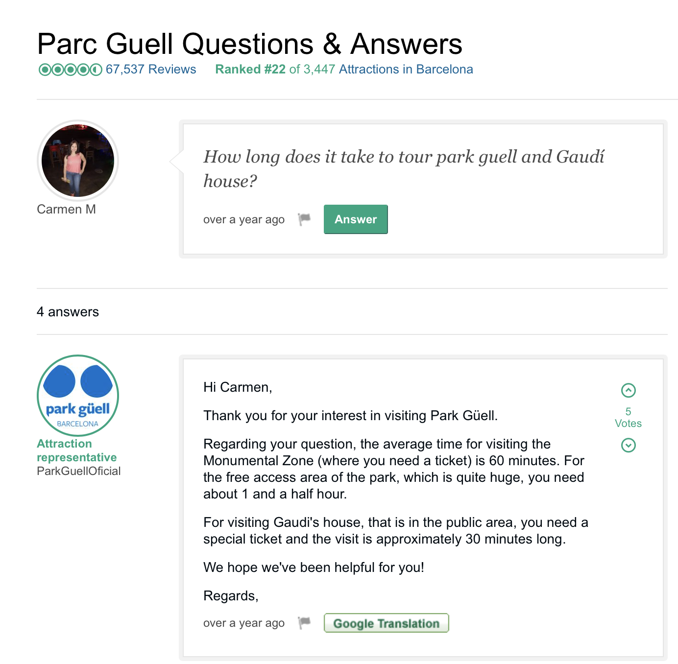
Data Collection
03. Building
Attraction Data
개관, 폐관, 휴무 시간 정보
평균 관람 시간
프렌즈 유럽 - 여행가이드북
Tripadvisor – 여행 후기 & 데이터

Slide 12
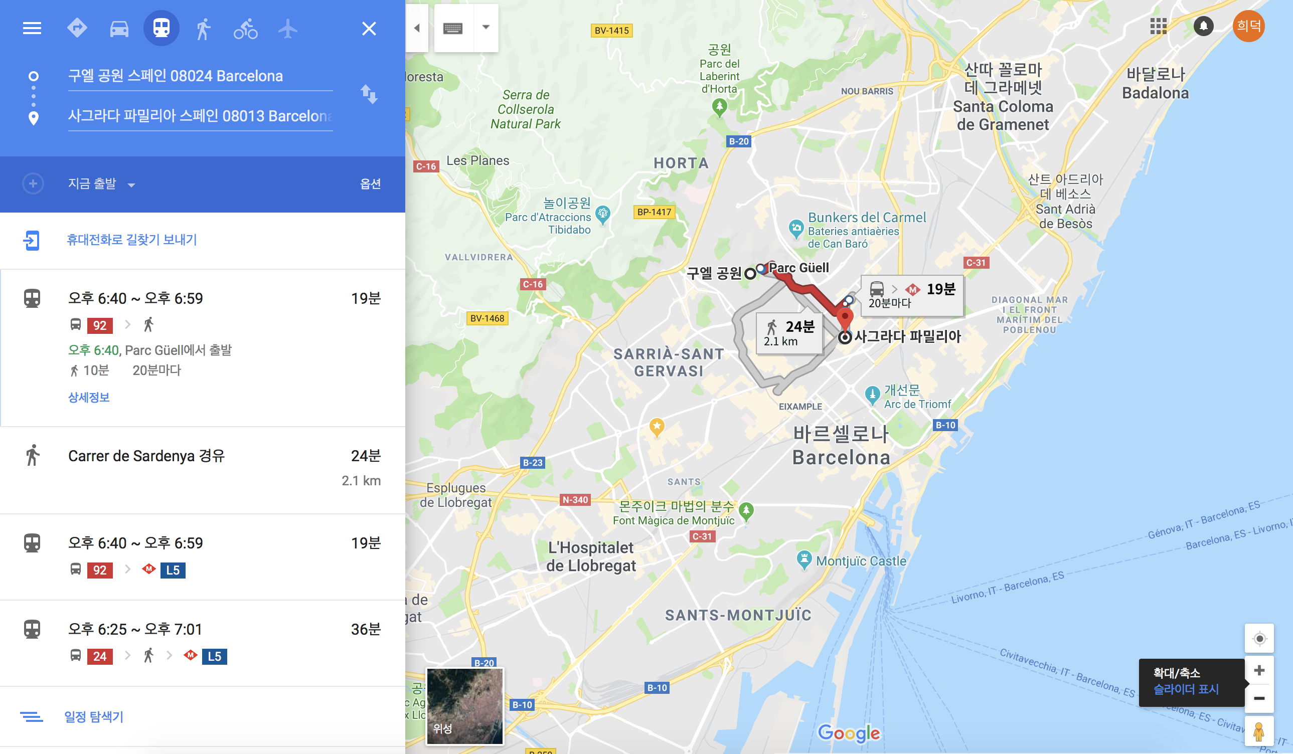
Data Collection
03. Building
Path
이동 시간 – 대중교통 기준
Google Map – 시간, 교통혼잡도를 반영하지 않고 이동 시간을 수집

Slide 13
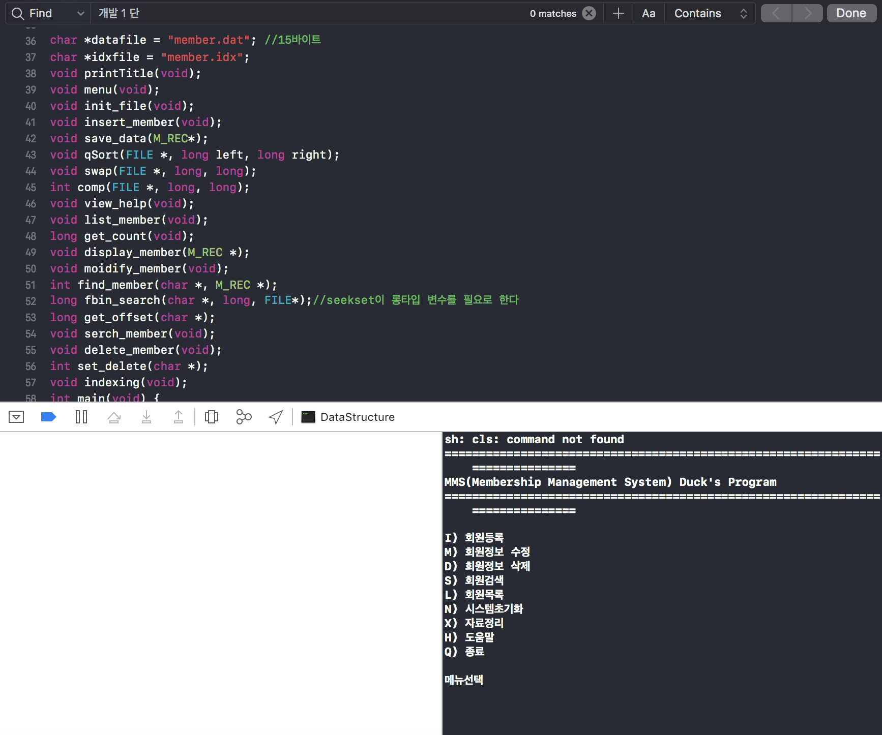
Program Model
03. Building
Menu
[관리]
관광지 등록
관광지 목록 확인
관광지 세부 정보 확인
시스템 초기화
[실행]
희망 관광지 입력
여행 날짜 입력
활동 시간 입력
경로 찾기
회원관리 기록부 코드 활용
데이터를 텍스트 파일에 저장,
직접 기록 및 활용 할 수 있다.

Slide 14
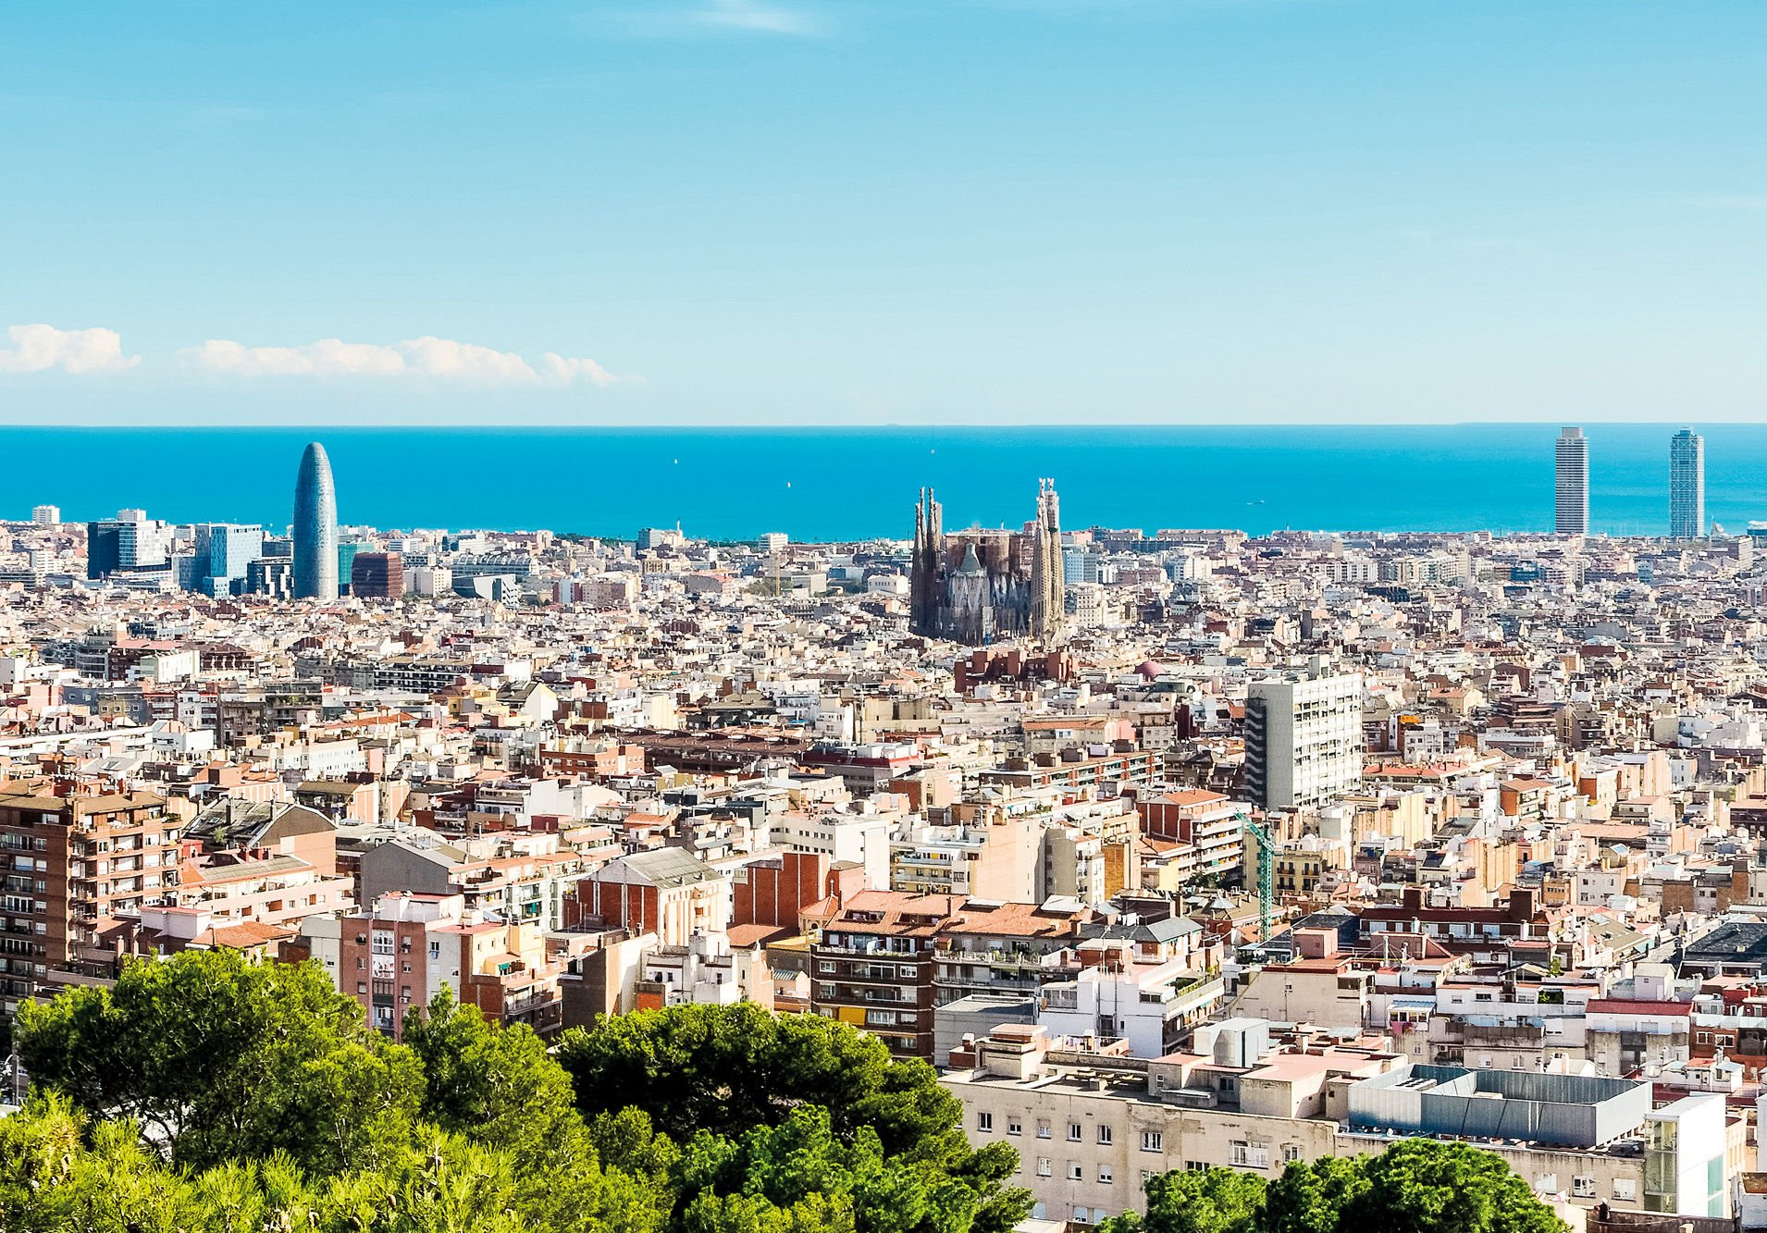
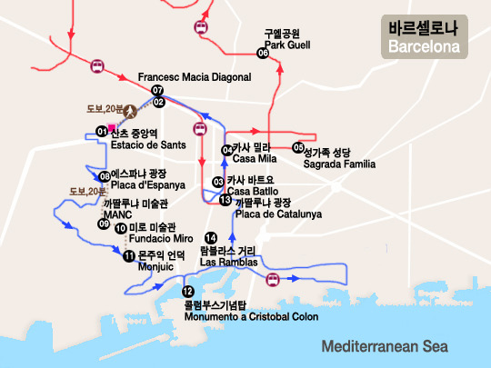
BARCELONA
천재 건축가 가우디의 도시

Slide 15
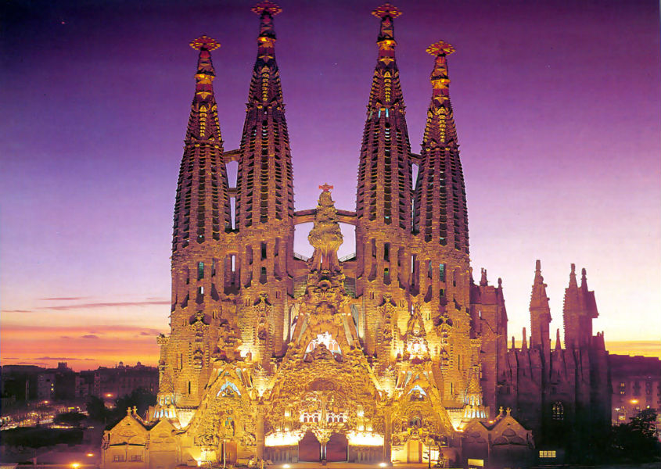
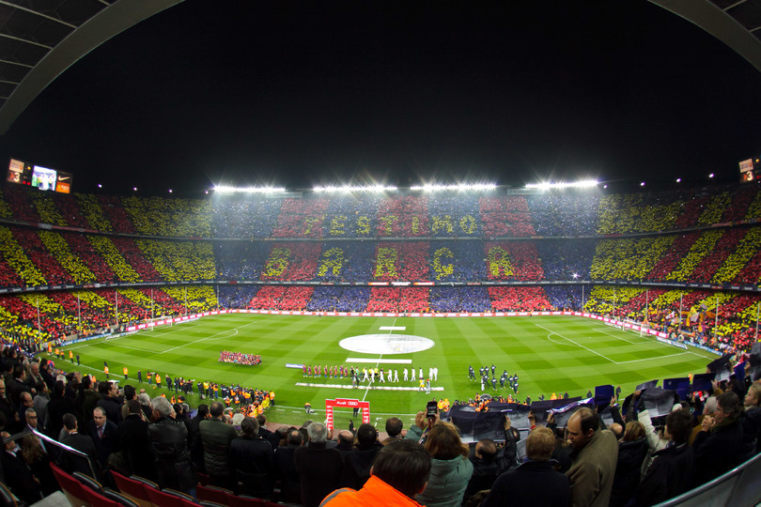
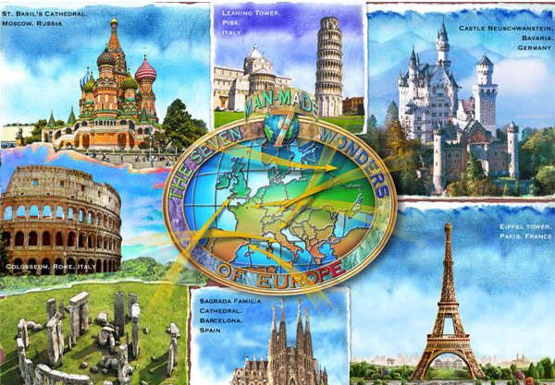
Attraction
03. Building
스페인을 대표하는 명소들. 축제. 공연
그라시아거리
카사밀라
카사바트요
람블라스 거리
구엘저택
고딕지구
대성당
왕의광장
피카소 미술관
카탈라나 음악당
산 파우 병원
사그라다 파밀리아 성당
카탈루냐 미술관
스페인마을
미로 미술관
구엘 공원
몬세라트
캄프누
몬주익 언덕
몬주익 분수쇼(야경)
벙커
벙커(야경)

Slide 16
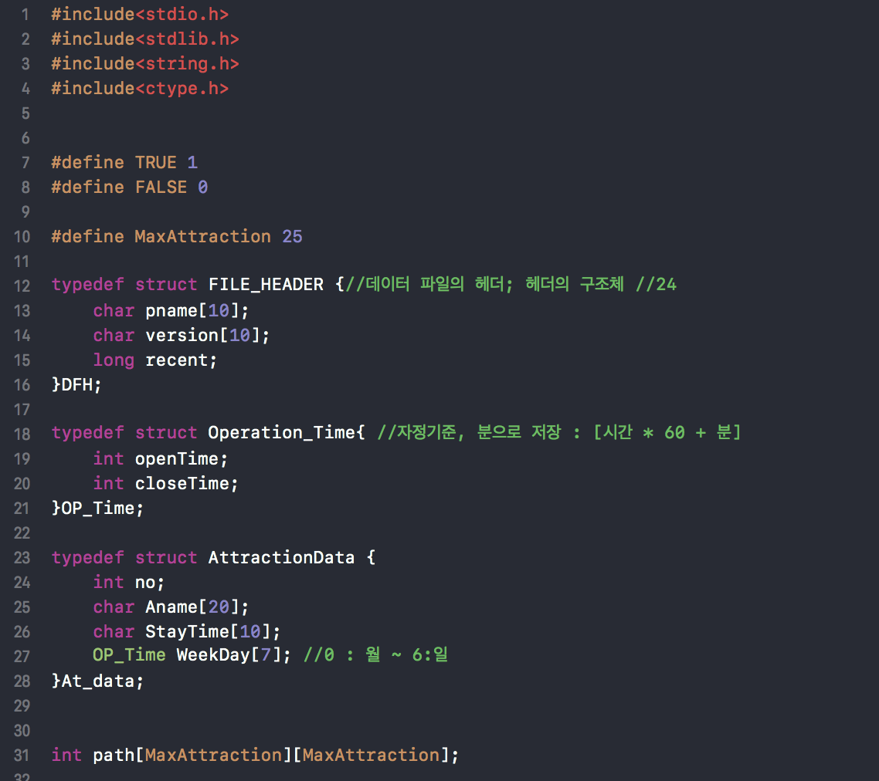
Variable Setting
03. Building
개관, 휴무, 폐관 시간 정보
- 요일 월[0] ~ 일[6] 접근
-openTime / closeTime
-전부 Minute으로 변환
ex. 9시 = 9*60 : 540
14시 40분 = 60*14 + 40=880
평균 관람시간 : StayTime
Path : 관광지 이동시간
방향성 없음
2차원 배열로 표현
분 단위로 저장

